Slide 1
Modul 7 Introduktion til lovgivning
(Uddybes i Governance faget)
Forretningsforståelse

Slide 2
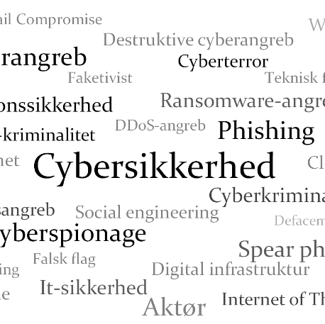
Agenda for i dag.
Opsamling fra sidste lektion
Kort introduktion til lovgivning
NIS2, GDPR, DORA
AI act hjemmeopgave

Slide 3
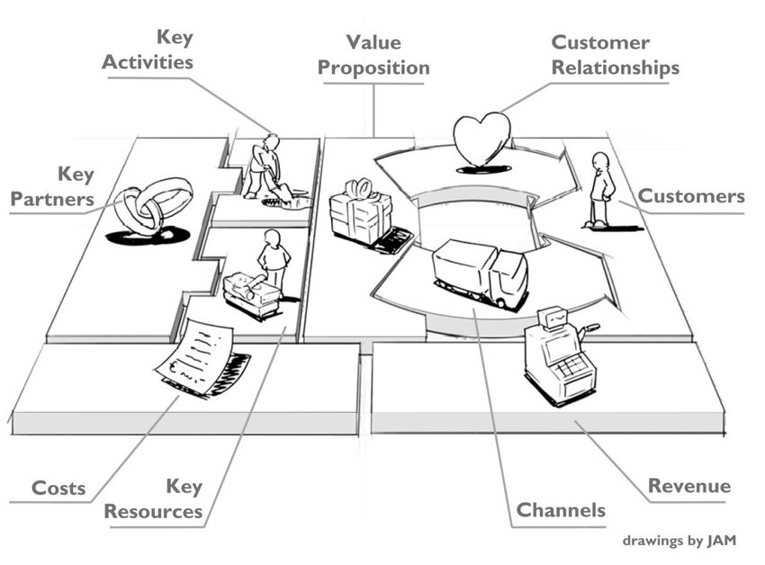
Generel lovgivning på sikkerhedsområdet - intro
Denne gang:
Intro til lovgivning på sikkerhedsområdet.
Hvad har vi været igennem:
- Sikkerhedsbegreber
- De 9 byggesten i en org (BMC).
Sik. procesanalyse (Porter/SWOT)
Organisationens struktur (Mintzb.)
Sikkerhedsfunktionens opbygning
Økonomi virksomhed/sikkerhed
Lovgivning
Næste gang:
Udvikling af Sikkerheds-
politik og standarder
Politikker og
standarder

Slide 4
Der findes en lang række lovgivninger på cybersikkerhedsområdet – vi vil kort se på følgende – uddybes i governance-faget
NIS2 (Netværk og informationssikkerhed)
GDPR (Beskyttelse af personlige oplysninger)
Dora (Finansielle virksomheder)

Slide 5
Hvilke lovgivninger er vi omfattet af og hvor i organisationen?
Identificer omfang og kontekst (tag fat i juridisk afdeling eller rådgiver)
  Processer, systemer og tjenester skal afdækkes
Indsaml oplysninger
  Hvad er vi omfattet af (typisk et samarbejde med Jura)
Forstå virksomheden (interviews, møder etc.)
  Overblik over forretningsmodel, drift og aktiviteter
Vurder anvendelighed
  Definer omfang og krav af lovgivning
Hvad er forskellen på forordning og direktiv?

Slide 6
NIS 2 formål
NIS 2's formål er at styrke og ensarte cybersikkerheden på tværs af EU ved at fastsætte strengere krav til håndtering af cyberrisici og rapportering af hændelser for virksomheder og offentlige myndigheder, der varetager samfundskritiske funktioner.

Slide 7
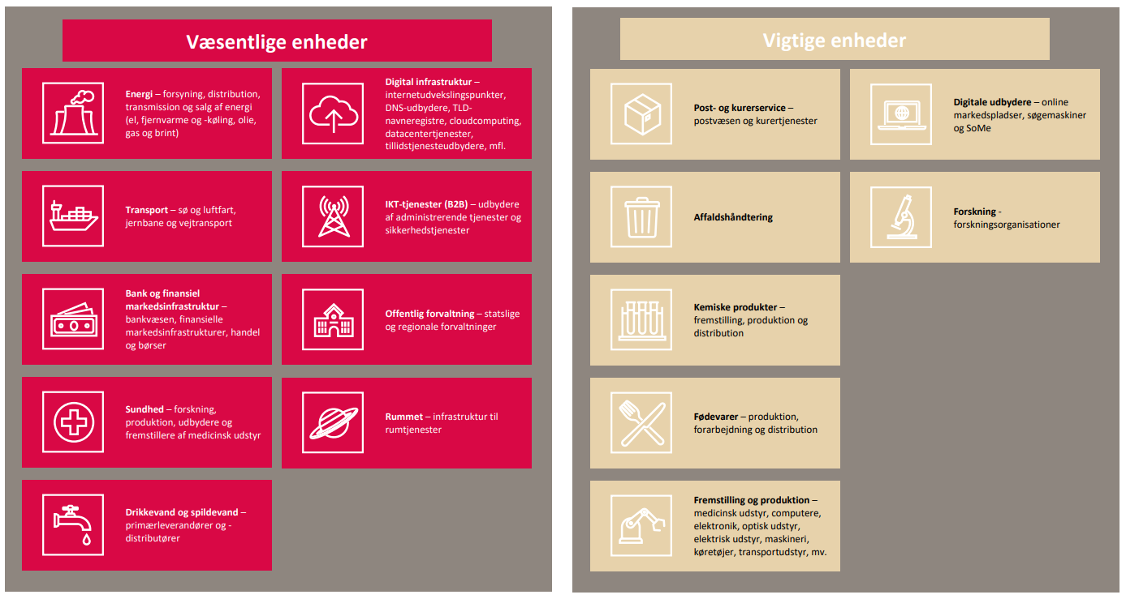
NIS2 hvem er omfattet (Net- og Informationssikkerhedsdirektiv)
I Danmark er det Styrelsen for samfundssikkerhed der før tilsyn med implementeringen af NIS2-direktivet.
Små virksomheder med under 50 ansatte og en årlig omsætning på mindre end 10 mio. EUR er ikke omfattet.
https://nis2tjek.sikkerdigital.dk/

Slide 8

Hvad indeholder NIS2 i praksis – risikostyring

Slide 9
Hvad indeholder NIS2 i praksis - foranstaltninger
Vejledning til implementering af NIS 2-lovens cybersikkerhedsforanstaltninger

Slide 10
Hvad indeholder NIS2 i praksis- rapportering

Slide 11
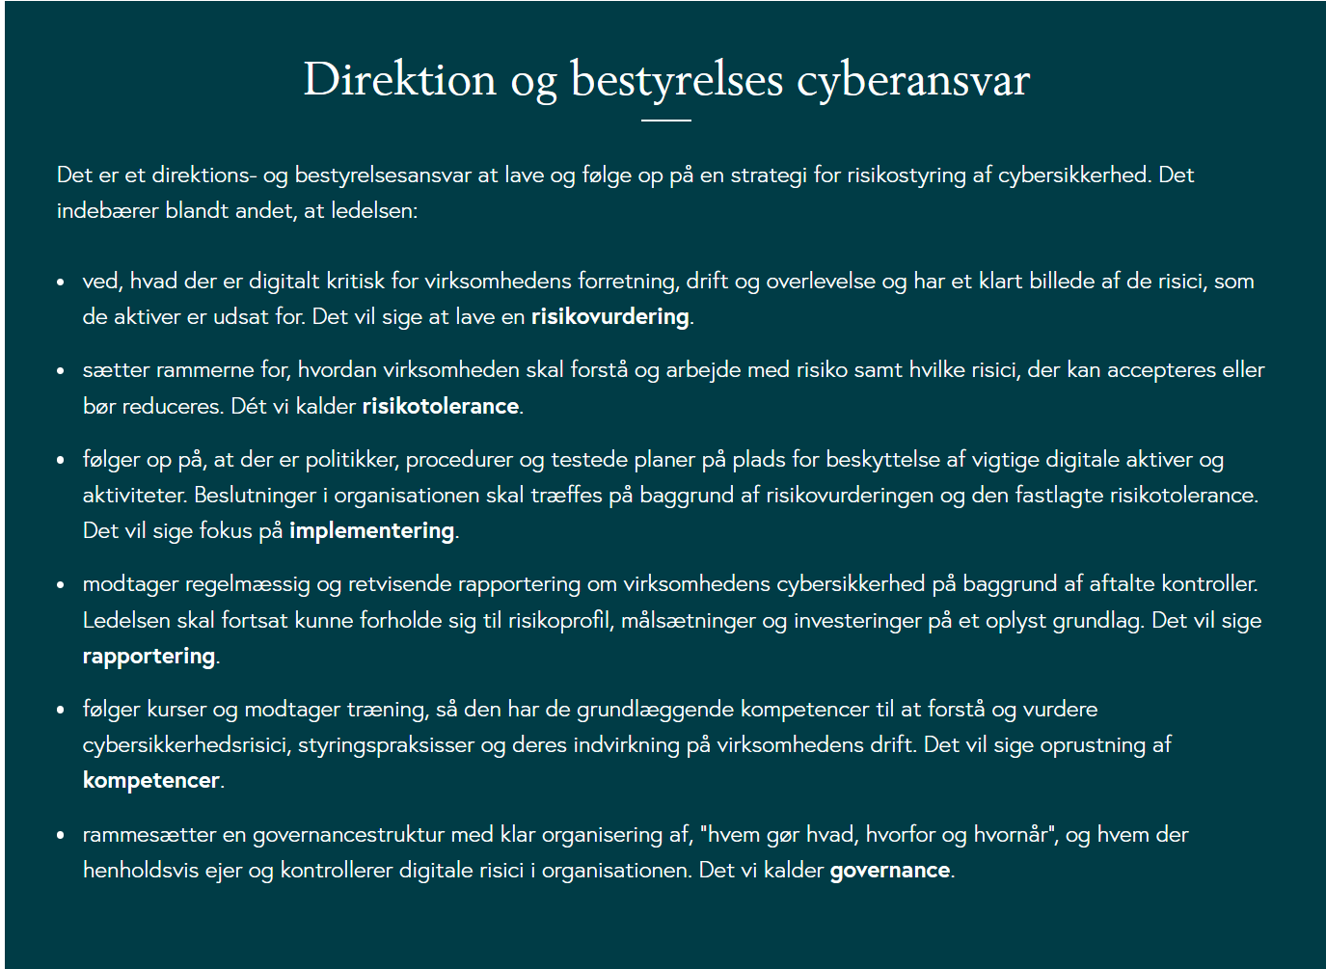
Hvad indeholder NIS2 i praksis - ansvar
Mere om NIS2 kan findes her:
https://www.cfcs.dk/nis2
Hvordan kan man arbejde med NIS2? Benyt DI's guides – DI
https://digst.dk/tilsyn/nis-2/webinarer-og-informationsmoeder/webinar-om-nis-2/

Slide 12
Opgave
Gå sammen 2 og 2.
Tjek på NIS 2 tjekket om Hvedebro skal være compliant. Hvorfor/hvorfor ikke?
Hvad kunne gøre, at de skulle være compliant?
Lav en overordnet plan over hvad Hvedebro bør fokusere på, hvis de skulle være NIS2 compliant. Jeres Top 10 liste.
25 minutter
Forbered 2-3 slides. Gennemgang af 2 løsninger.
Tjek evt. https://gdpr.dk/

Slide 13

GDPR i hovedtræk
GDPR (General Data Protection Regulation) er EU's forordning om databeskyttelse, der trådte i kraft den 25. maj 2018.
Målet er at beskytte personoplysninger og styrke individers rettigheder inden for EU/EØS.
GDPR gælder for alle organisationer, der behandler personoplysninger om personer i EU, uanset hvor organisationen er baseret.
Datatilsynet fører kontrol med GDPR overholdelse.
https://www.sikkerdigital.dk/myndighed/databeskyttelse-og-gdpr

Slide 14
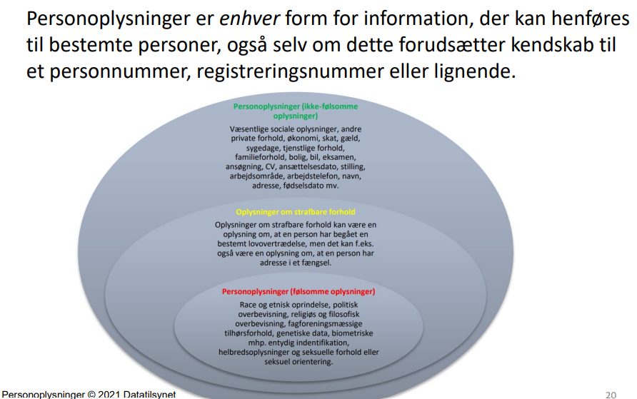
Hvad er personoplysninger

Slide 15
Hovedkrav i forordningen (ikke fyldestgørende)
5 vigtige GDPR-regler
Føre fortegnelse over processer hvor der behandles personoplysninger.
Dokumentere at principper/lovgivning for god databehandling efterleves.
Dokumentere at virksomheden har indført passende foranstaltninger.
Oplyse registrerede om hvordan deres data behandles.
Bevise, at virksomheden efterlever lovgivningen f.eks. hvis der anvendes databehandlere mv.
Andre relevante GDPR-regler
Lave en risikovurdering af databehandling.
Indgå databehandleraftaler og føre tilsyn.
Bruge databeskyttelse gennem design og databeskyttelse gennem standardindstillinger.
Efterleve kunders og ansattes rettigheder.

Slide 16
Krav til samtykke
Personoplysninger skal behandles lovligt, retfærdigt og på en gennemsigtig måde.
For at behandle personoplysninger skal der indhentes klart og specifikt samtykke fra den registrerede.
Samtykket skal være frivilligt, informeret, specifikt og utvetydigt.
Organisationer skal kunne dokumentere samtykke.
Artikel 5: Principper for behandling af personoplysninger
Artikel 6: Lovlighed af behandling
Artikel 7: Samtykke
Artikel 9: Særlige kategorier af oplysninger (følsomme data)

Slide 17
Rettigheder for den registrerede
Ret til adgang:
En person kan anmode om at få indsigt i, hvilke personoplysninger der behandles.
Ret til berigtigelse: Personen kan få rettet urigtige oplysninger.
Ret til sletning ("retten til at blive glemt"):
Personen kan få sine data slettet under visse betingelser.
Ret til dataportabilitet: Personen kan få sine data overført til en anden tjenesteudbyder.
Ret til at protestere: Personen kan protestere mod visse former for behandling (fx direkte markedsføring).
Artikel 12: Gennemsigtig information og kommunikation
Artikel 13-14: Oplysningspligt ved indsamling
Artikel 15: Ret til indsigt
Artikel 17: Ret til sletning ("retten til at blive glemt")
Artikel 18: Ret til begrænsning af behandling
Artikel 20: Ret til dataportabilitet
Artikel 21: Ret til indsigelse
Artikel 16: Ret til berigtigelse
Artikel 22: Automatiske individuelle afgørelser, herunder profilering

Slide 18
Ansvar og forpligtelser for organisationer
Databehandler og behandlingsansvarlig: Organisationer skal tydeligt skelne mellem den, der indsamler data (behandlingsansvarlig) og den, der behandler data på vegne af en anden (databehandler).
Datasikkerhed: Organisationer er forpligtede til at implementere tekniske og organisatoriske foranstaltninger for at beskytte data mod uautoriseret adgang og brud.
Vurdering af persondatas konsekvenser (DPIA):
Hvis behandlingen kan medføre høj risiko for personens privatliv, skal organisationer udføre en konsekvensvurdering.
Artikel 24: Ansvarlighed
Artikel 25: Databeskyttelse gennem design og standardindstillinger
Artikel 28: Databehandleraftaler
Artikel 30: Fortegnelser over behandlingsaktiviteter
Artikel 32: Sikkerhed ved behandling
Artikel 33: Anmeldelse af brud til tilsynsmyndigheden (72 timer)
Artikel 35: Konsekvensanalyse (DPIA)
Artikel 37-39: Databeskyttelsesrådgiver (DPO)
Artikel 34: Underretning af registrerede ved brud

Slide 19
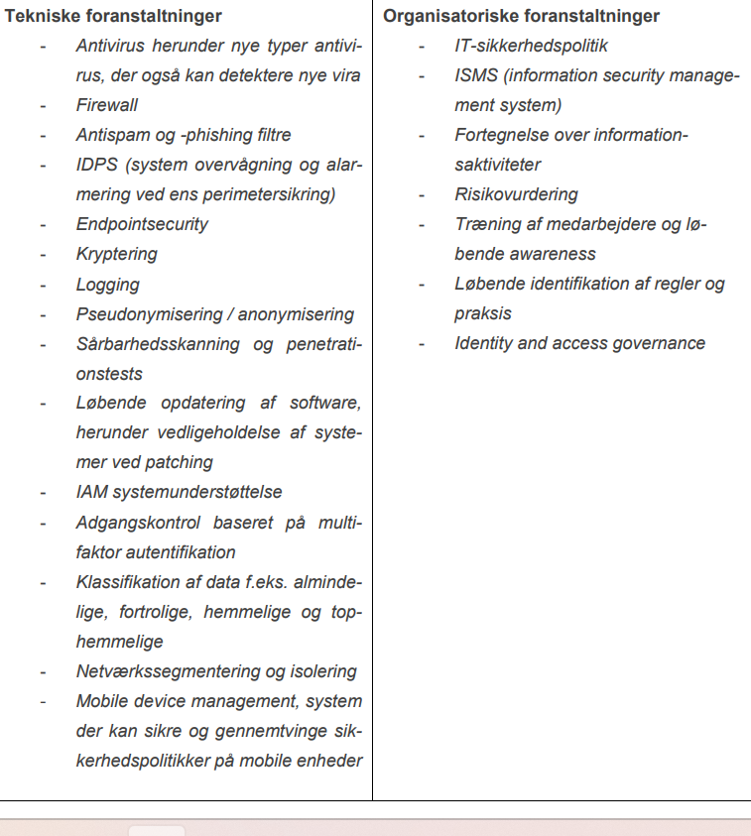
Artikel 32 - behandlingssikkerhed
Når du har ansvaret for en behandling af personoplysninger, er det vigtigt at være opmærksom på, at du i tilstrækkelig grad beskytter de oplysninger, du har ansvaret for behandlingen af. Eksempel på foranstaltninger.

Slide 20
Bøder og sanktioner (eksempler)
Bøder: GDPR pålægger strenge bøder ved overtrædelser af reglerne.
Maksimalt 20 millioner euro eller 4 % af global omsætning, alt efter hvad der er højest.
Bøderne kan variere afhængigt af alvoren af overtrædelsen, men kan også omfatte advarsler og krav om at ændre behandlingspraksis
GDPR-univers for små virksomheder

Slide 21
Opgave
Gå sammen omkring bordet.
Opgave 1.
Gå ind på datatilsynets hjemmeside og find en GDPR afgørelse.
Hvad skete? Hvor er GDPR bekendtgørelsen overtrådt?
Hvad burde virksomheden have gjort?
Hvad var sanktionen?
Opgave 2.
Undersøg hvornår man skal have en DPO
Hvad er ”privacy by design”?
Hvornår har man ret til indsigt?
Hvad er en databehandleraftale?
Hvad gælder for retten til at blive glemt?
25 minutter. Derefter gennemgår vi et par gruppers løsninger. Lav 2 slides.

Slide 22




Hvad er DORA
DORA (Digital Operational Resilience Act) er en EU-forordning, der sigter mod at styrke den digitale operationelle modstandsdygtighed for finansielle institutioner i EU.
DORA blev vedtaget i 2022 og stiller krav til, hvordan finansielle virksomheder skal håndtere digitale risici og opretholde sikker drift i deres IT-infrastruktur. Finanstilsynet fører kontrol med DORA. Virkning fra 17. jan. 2025
Formålet er at sikre, at finanssektoren kan modstå og hurtigt komme sig over digitale trusler og operationelle forstyrrelser.
Mere om DORA: https://www.finanstilsynet.dk/lovgivning/eu-lovsamling/dora

Slide 23
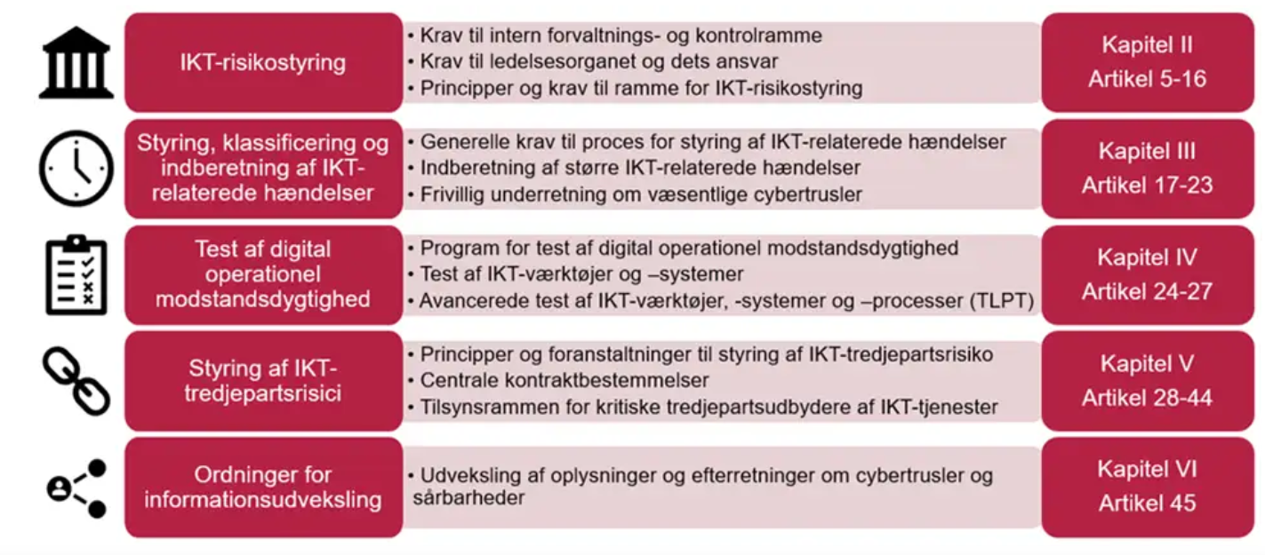
De 5 hovedsøjler - IKT (Informations og kommunikations teknologi)
.
Kilde: Finanstilsynet

Slide 24
Målsætning med DORA
Forbedre modstandsdygtigheden: Beskytte finansielle institutioner mod cyberangreb, systemfejl og andre digitale trusler.
Fremme harmonisering: Ensartede regler og standarder på tværs af EU for at sikre en fælles forståelse af risikostyring.
Øge tilliden: Styrke tilliden til EU’s finansielle system ved at sikre stabilitet i driften, selv under digitale angreb.

Slide 25
Krav til Finansielle institutioner
Risikostyring: Finansielle institutioner skal have robuste systemer på plads til at identificere, vurdere og håndtere digitale risici.
Rapportering: Institutioner skal hurtigt rapportere digitale risici og hændelser til relevante myndigheder.
IT-sikkerhed: Der stilles krav om at implementere avancerede cybersikkerhedsforanstaltninger for at beskytte kritiske IT-systemer.
Test af modstandsdygtighed: Institutioner skal regelmæssigt teste deres IT-systemers modstandsdygtighed mod cyberangreb og systemfejl.

Slide 26
Krav til tredjepartsleverandører og Outsourcing
Tredjepartsrisici: DORA stiller krav om, at finansielle institutioner nøje vurderer og overvåger risiciene ved outsourcing af kritiske tjenester til tredjepartsleverandører, især ved brug af cloud-tjenester.
Kontraktkrav: Der skal indgås klare kontrakter med leverandører, som sikrer, at de overholder DORA’s krav og standarder.
Regelmæssig overvågning: Institutionerne skal løbende overvåge og teste de tjenester, der outsources, for at sikre, at de opretholder nødvendig modstandsdygtighed.

Slide 27
Dora – Sanktioner
Manglende risikostyring: Manglende implementering af de nødvendige foranstaltninger for at håndtere digitale risici kan medføre bøder.
Manglende rapportering: Institutioner, der ikke rapporterer hændelser eller risici rettidigt, kan blive straffet.
Tredjepartsfejl: Overtrædelser relateret til outsourcing eller tredjepartsleverandører kan føre til store bøder.
Mere om DORA: https://www.finanstilsynet.dk/lovgivning/eu-lovsamling/dora

Slide 28
Opgave
Gå sammen omkring bordet.
Hvad gælder/gør man i forbindelse med rapportering af incidents (artikel 17-23) ?
Hvad ligger i udveksling af oplysninger/trusler (artikel 45)?
Hvordan/hvor indrapporterer man brud?
15 minutter
Drøftelse i klassen.

Slide 29
AI act - Hjemmeopgave
Gruppeopgave 4 personer:
Ud fra Cybersikkerhed – Helt sikkert, og nettet skal I redegøre for følgende.
Direktionen i Hvedebro har hørt om AI act og har bedt jer redegøre forfølgende på næste direktionsmøde:
Hvad er målet med AI act?
Hvad/hvem er omfattet?
Hvad er de skærpede krav?
Hvilke hovedområder dækkes af AI act?
Hvilke sanktionsmuligheder er der ved brud?
Hvad ville I pege på som vigtigste 5 punkter i lovgivningen?
Lav 5 slides til præsentationen.

Slide 30

Wrap up
De 3 lovgivninger er et kæmpe område, som kræver lang tid at
gennemgå. Jeg håber I fik et overordnet indblik i dækning og
krav.
Uddybes i Governancefaget på 3 semester.

